Slide 1

Как формируюца стериотипы

Slide 2
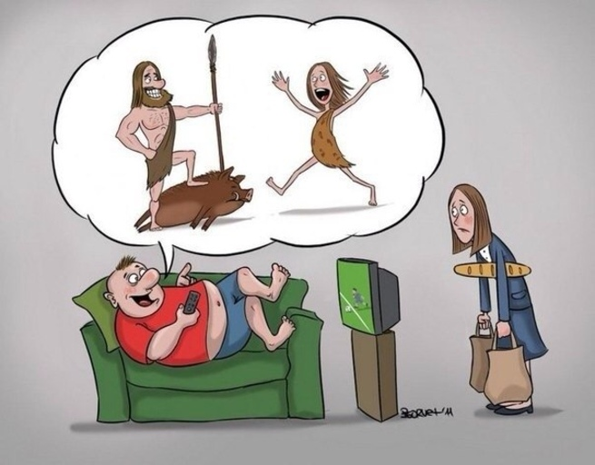

Slide 3
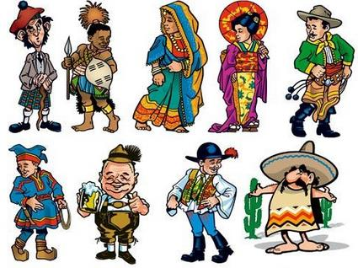
Культурные стериотипы

Slide 4

Экономические факторы

Slide 5
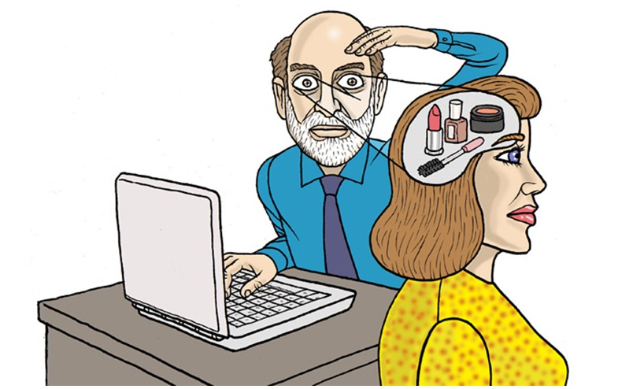
Эффект потверждения

Slide 6
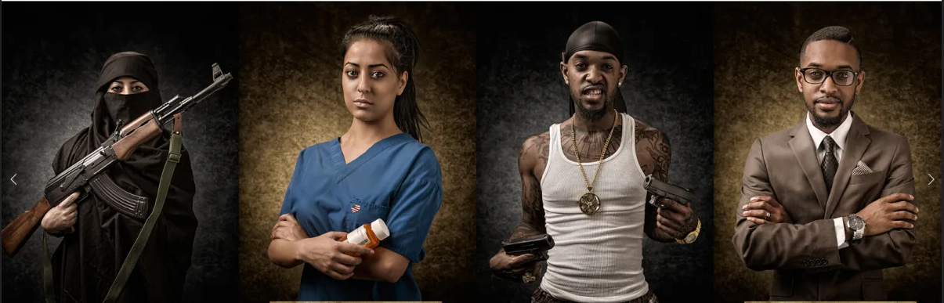
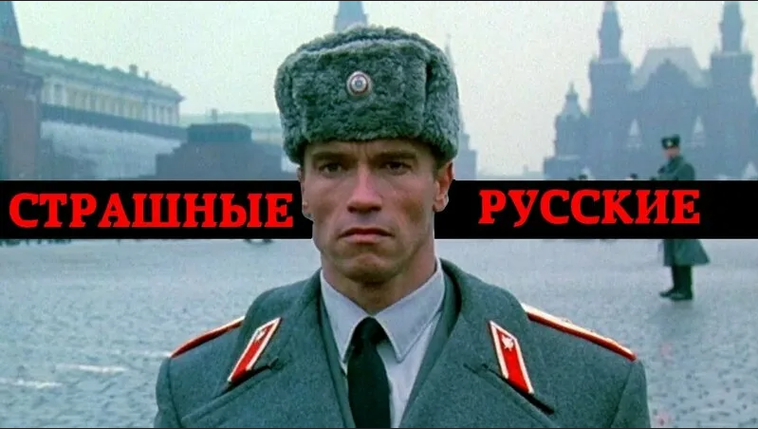
Средства массовой информации

Slide 7
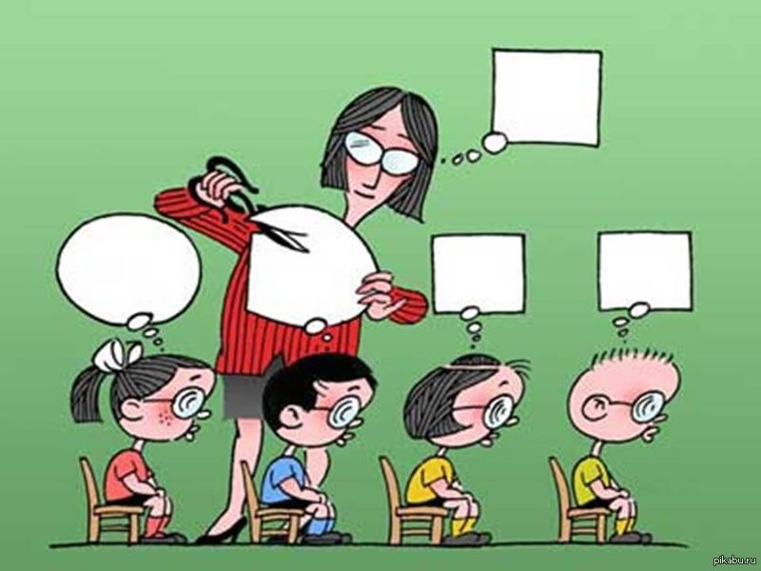
Образование

Slide 8
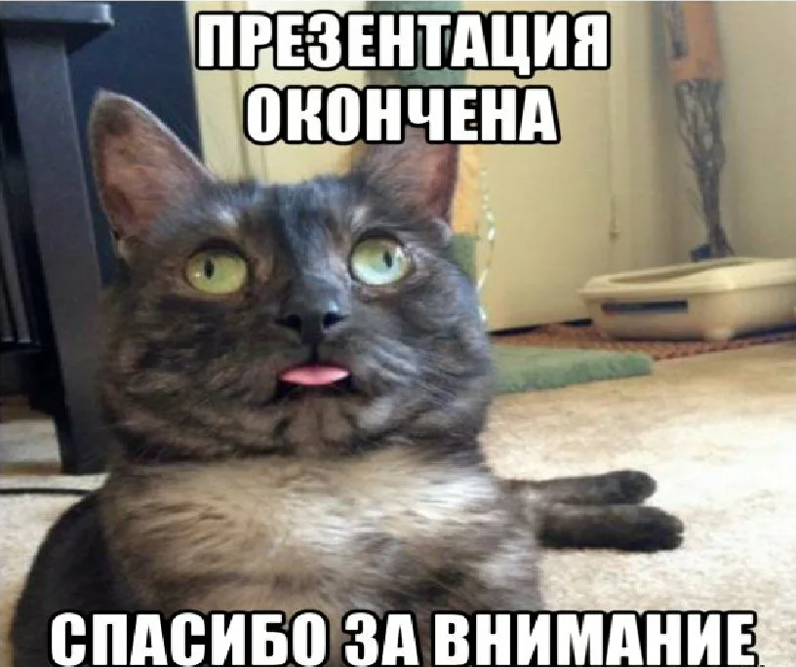
Спасибо за внимание

